Slide 1
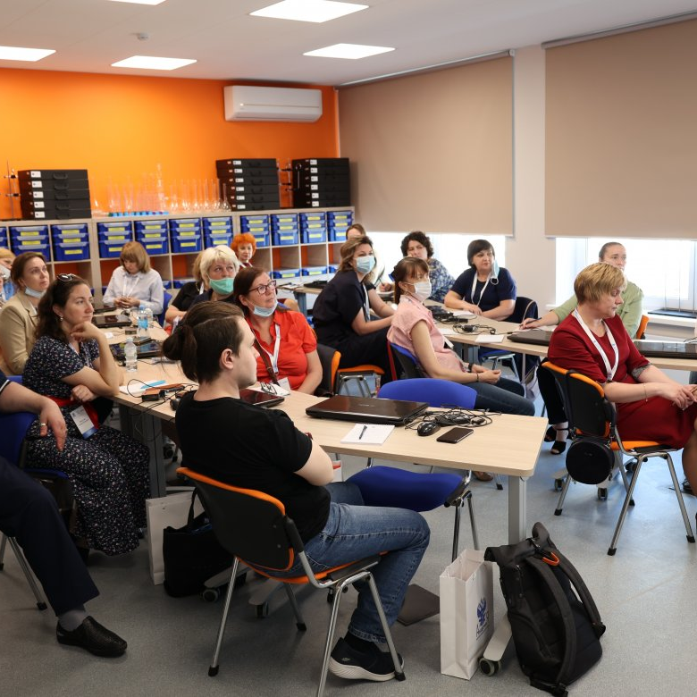
Формирование функциональной грамотности участников образовательной деятельности в условиях новой реальности

Slide 2
НОРМАТИВНЫЕ ПРАВОВЫЕ ОСНОВЫ ОРГАНИЗАЦИИ РАБОТЫ ПО ФОРМИРОВАНИЮ ФУНКЦИОНАЛЬНОЙ ГРАМОТНОСТИ
Федеральный закон от 29 декабря 2012 года № 273-ФЗ «Об образовании в Российской Федерации» (с изменениями и дополнениями).
-Указ Президента Российской Федерации от 07 мая 2018 г. № 204 «О национальных целях и стратегических задачах развития Российской Федерации на период до 2024 года».
-Приказ Министерства просвещения РФ от 31.05.2021 № 287 «Об утверждении федерального государственного образовательного стандарта основного общего образования».
-Приказ Министерства просвещения РФ от 31.05.2021 № 286 «Об утверждении федерального государственного образовательного стандарта начального общего образования».
-Приказ отдела образования и воспитания МО «Николаевский район»Ульяновской области от 14 марта 2022 года №232 «Об организации работы по повышению функциональной грамотности».

Slide 3
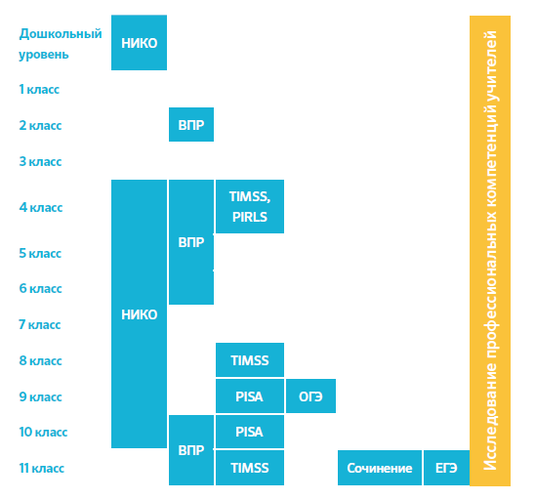
РОССИЙСКИЕ И МЕЖДУНАРОДНЫЕ СРАВНИТЕЛЬНЫЕ ИССЛЕДОВАНИЯ В СФЕРЕ ОБРАЗОВАНИЯ
Освоение основ чтения в целях: приобретения читательского литературного опыта освоения и использования информации | PIRLS 4 класс, один раз в 5 лет, 2001, 2006, 2011, 2016, 2021, 2026…
Освоение основ математики и естественно-научных предметов: всех общеобразовательных курсов (4, 8 классы) углублённых курсов математики и физики (11 класс) | TIMSS 4, 8 и 11 классы, один раз в 4 года 1995,…, 2015, 2019, 2023, 2027…
Сформированность функциональной грамотности, навыков разрешения проблем, глобальных компетенций, креативного мышления | PISA 15-летние обучающиеся, один раз в 3 года 2000,…, 2015, 2018, 2022, 2025…

Slide 4
Функциональная грамотность
Функциональная грамотность – это способность человека использовать приобретаемые в течение жизни знания для решения широкого диапазона жизненных задач в различных сферах человеческой деятельности, общения и социальных отношений».
Функциональная грамотность — это выработанная в процессе учебной и практической деятельности способность к компетентному и эффективному действию, умение находить оптимальные способы решения проблем, возникающих в ходе практической деятельности, и воплощать найденные решения.
Математическая грамотность
Естественнонаучная грамотность
Финансовая грамотность
Читательская грамотность
Глобальные компетенции
Креативное мышление

Slide 5
Информационно-методические ресурсы
Банки тренировочных заданий
ИСРО РАО: http://skiv.instrao.ru/
https://edsoo.ru/Funkcionalnaya_gramotnost.htm
Академия Минпросвещения России (Марафон функциональной грамотности):
https://apkpro.ru/news/prodolzhaetsyamarafonfunktsionalnoygramotnostivuchitelskoyakademii/
ГБУ РЦРО: http://rcro56.ru/page/104f8043-0f19-461a-be2b-b8a6890ad59e
https://fg.resh.edu.ru/
https://fipi.ru/otkrytyy-bank-zadaniy-dlya-otsenki-yestestvennonauchnoy-gramotnosti
http://skiv.instrao.ru/bank-zadaniy/

